Slide 1
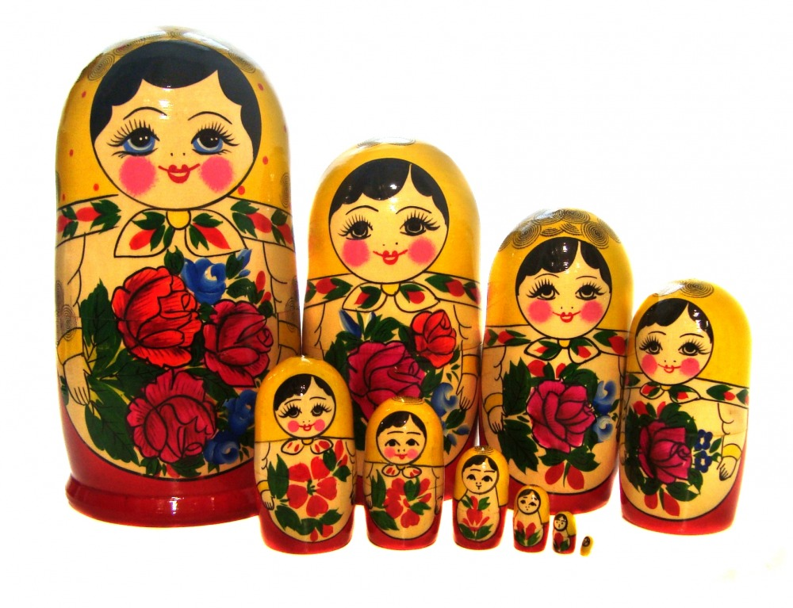
Проект в подготовительной группе «Русская Матрёшка»
Выполнила: Воспитатель: Карнацкая Е. В.

Slide 2
Участники проекта
Участники проекта:
-Воспитатели подготовительной группы «Тюльпанчик»
-Дети подготовительной группы
-Родители
Вид проекта: Информационно-познавательный, краткосрочный(1 неделя).

Slide 3
Актуальность проекта
Матрёшка - самая известная русская игрушка. Но мало кто знает, откуда появилась матрешка. Появление матрёшек удивляет - что же таится внутри, какая она, самая маленькая куколка!
Недостаток знаний о русской народной игрушке матрёшке был выявлен при опросе детей в форме беседы. Значимая для детей проблема, на которую направлен проект: как появилась матрёшка? какие бывают матрёшки?
Наша работа посвящена изучению возникновения матрёшки и использования её.

Slide 4
Цель проекта
Развитие у детей интереса к истории России, народному творчеству на примере русской национальной игрушки.

Slide 5
Задачи
Познавательное развитие:
1.Познакомить детей с историей возникновения матрёшки, с процессом её изготовления (Материал)
2.Развивать у детей познавательный интерес, интерес к истории и культуре России.
3.Развивать у детей исследовательские умения; закрепить свойства дерева.
3. Воспитывать любовь к народному искусству.
Речевое развитие:
1.Формировать у детей грамматически правильную речь.
2. Выяснить особенности национального сувенира (учить рассматривать узоры, замечать сходство и различие в одном виде изделий, затем в разных видах, подводить к пониманию общих декоративных закономерностей, традиций (элементы, сочетания цветов, типичные композиции).
3.Учить детей составлять описательный рассказ о матрёшке.

Slide 6
Социально- Коммуникативное развитие:
1.Воспитывать у детей чувство коллективизма, желание совместно достигать желаемого результата.
Художественно – Эстетическое развитие:
1.Познакомить детей с разного вида росписи матрёшек.
2.Развивать умение составлять узоры, украшать матрешку, используя геометрические и растительные элементы, передавать колорит росписи, характерные композиции.
Физическое развитие:
1.Повышать двигательную активность детей. Развивать у детей силу, быстроту, выносливость, скорость.

Slide 7
Ожидаемые результаты
1.Дети узнают об истории возникновения матрёшки, о процессе изготовления и особенностях росписи этой игрушки, узнают о том, почему матрёшка считается символом России и о том, почему она пользуется всенародной любовью.
2. Научатся составлять узоры, украшать матрёшку, использовать геометрические и растительные элементы, передавать колорит росписи, характерные композиции.
3. В процессе экспериментальной деятельности научатся анализировать , делать выводы.

Slide 8
Подготовительный этап
1.Изучение методической литературы по данной теме.
2. Познакомить детей и родителей с темой проекта, обозначить значимость выбранной темы.
3. Определение уровня знаний детей о русской матрёшке.
4.Сбор информации из разных источников (энциклопедии, рассматривание иллюстраций с разными видами матрёшек, стихов, составление рассказов, самостоятельные суждения, интернет).
5.Организация развивающей предметно – пространственной среды.

Slide 9
Метод трёх вопросов
Что мы знаем? | Что хотим узнать? | Где можем узнать?
Матрёшка открывается, и в каждой есть Матрёшка поменьше. | Из какого дерева делают Матрёшку? Какие инструменты используют? | Спросить у родителей, воспитателей..
Матрёшки делают из дерева разными инструментами или станком. | Кто придумал эту игрушку, и сколько ей лет? | Прочитать в книге, энциклопедии.
Расписывают Матрёшек яркими красками и используют кисти разного размера. | Почему у этой игрушки такое имя, и их всех ли зовут одинаково? | Сходить в художественный музей.
Лицо у Матрёшки всегда весёлое и румяное, а одежда – яркая, украшенная цветами. | В каком городе изготавливают Матрёшек и почему их раскрашивают по разному? | Интернете.

Slide 10
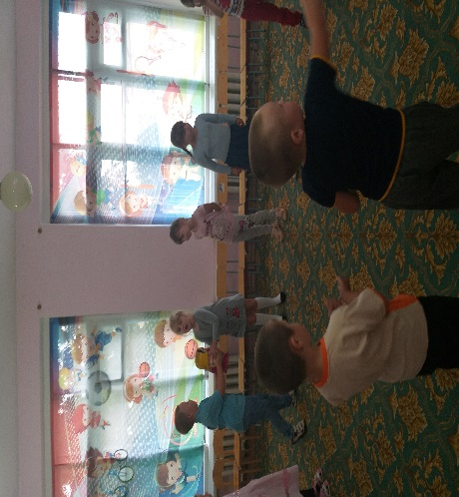
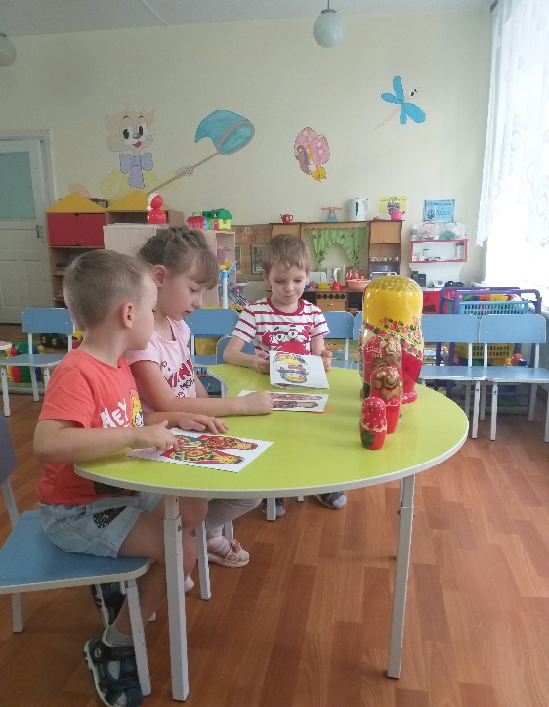
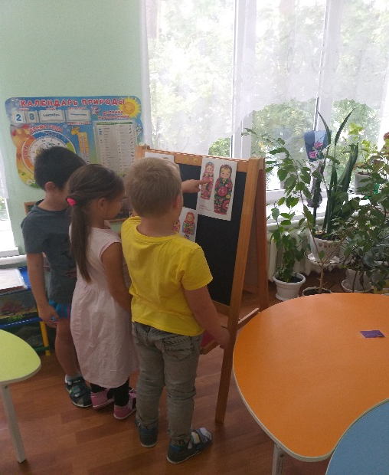
Практический этап
Познавательно - речевое развитие
е
Мм
Рассмотрели матрёшек, элементы росписи, поиграли в игру: «Собери Матрёшку» «Ты матрешку передай дни недели называй» В группе рассматривали иллюстрации
разных матрёшек, виды росписи, обследовали русских расписных кукол, материал древесины, из которого они выточены.

Slide 11

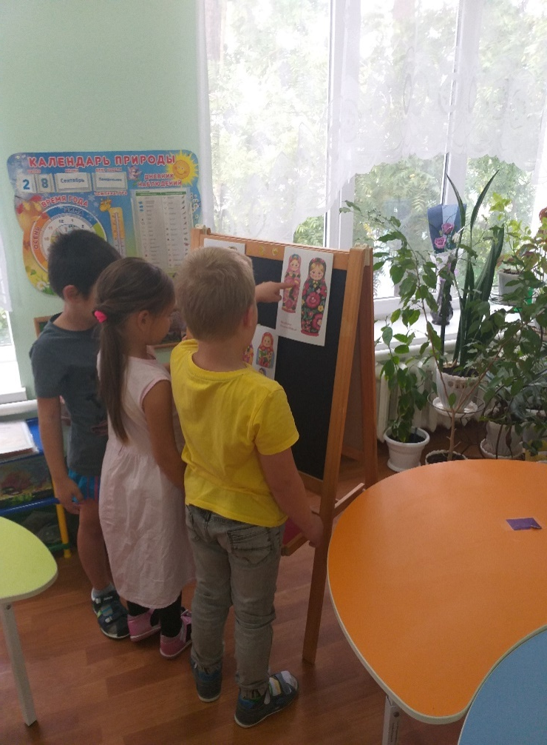
Дети составляли рассказ по схеме о Матрёшке, учились подбирать существительные, обозначающие детали одежды матрешки (платок, фартук, сарафан, узор).

Slide 12
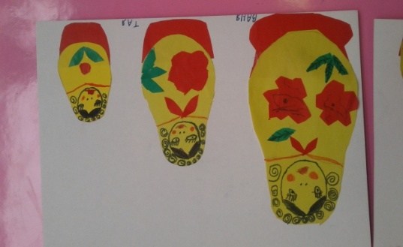
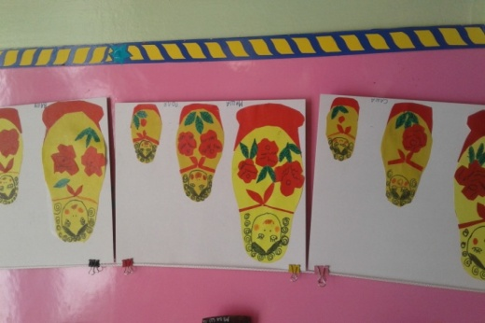
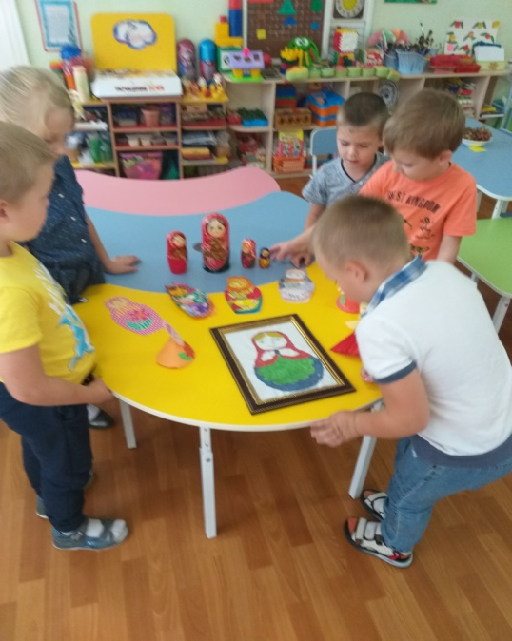
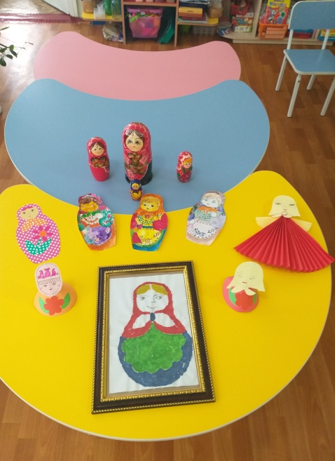
Художественно - Эстетическое развитие
Ребята побывали мастерами по росписи
плоскостной матрёшки и каждый ребёнок создал свою авторскую матрёшку.…»

Slide 13
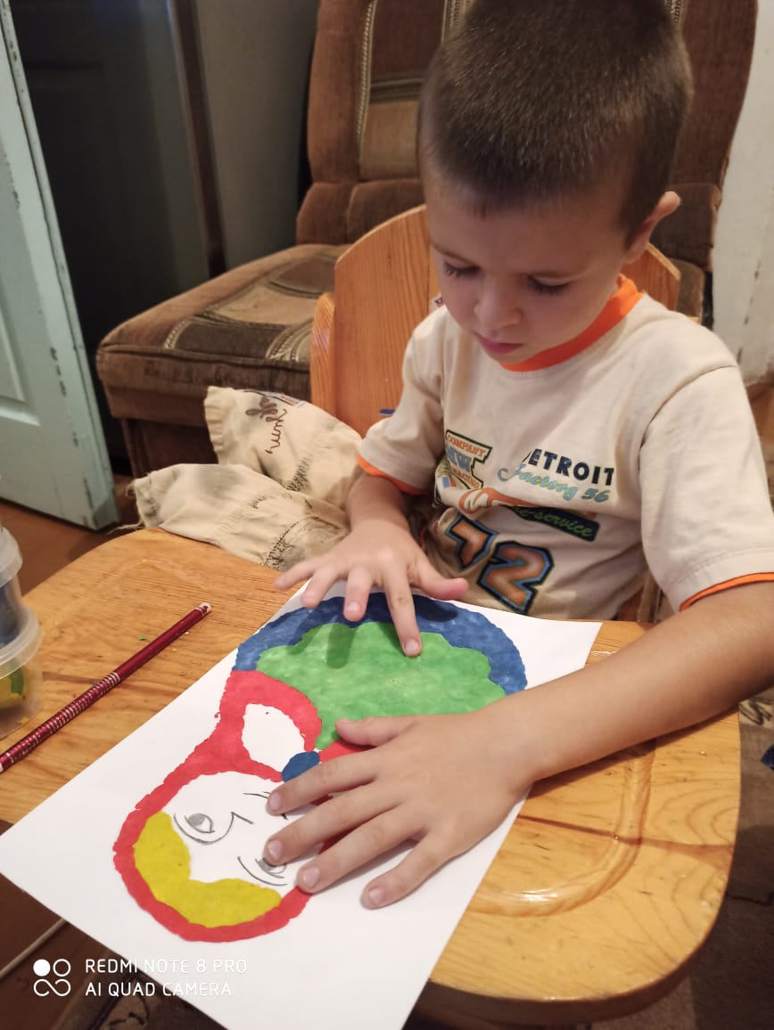
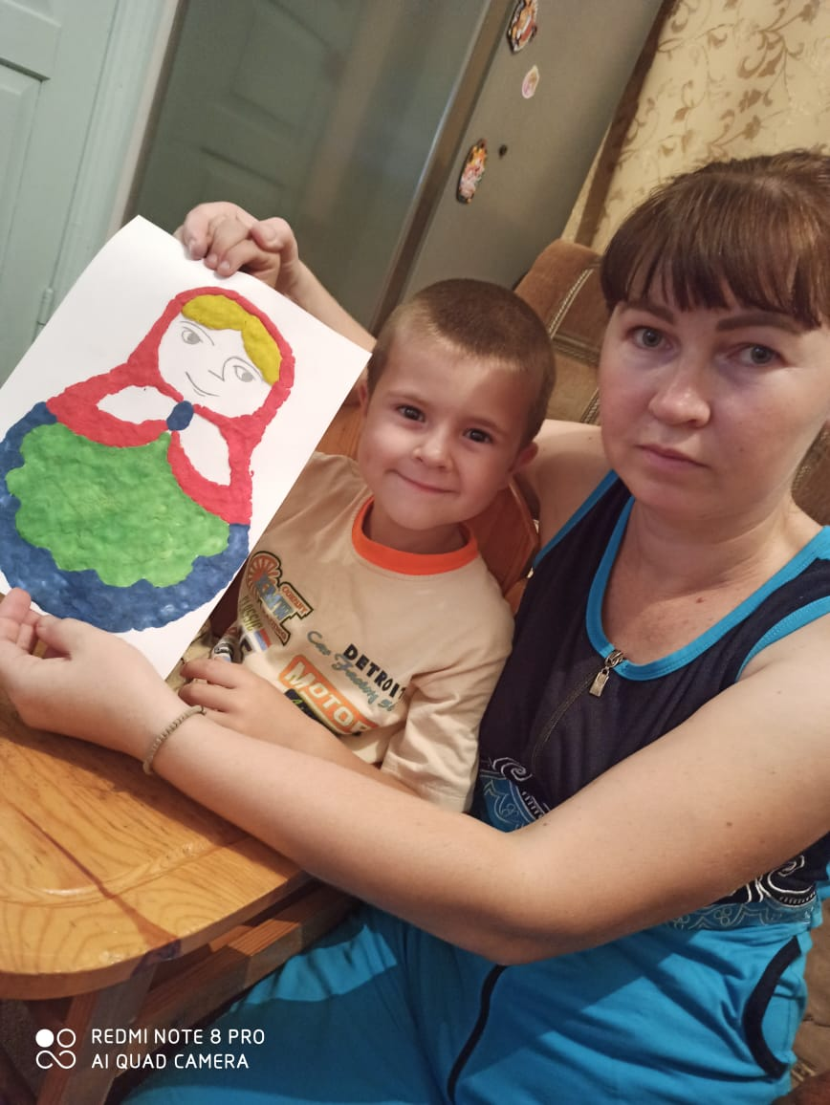
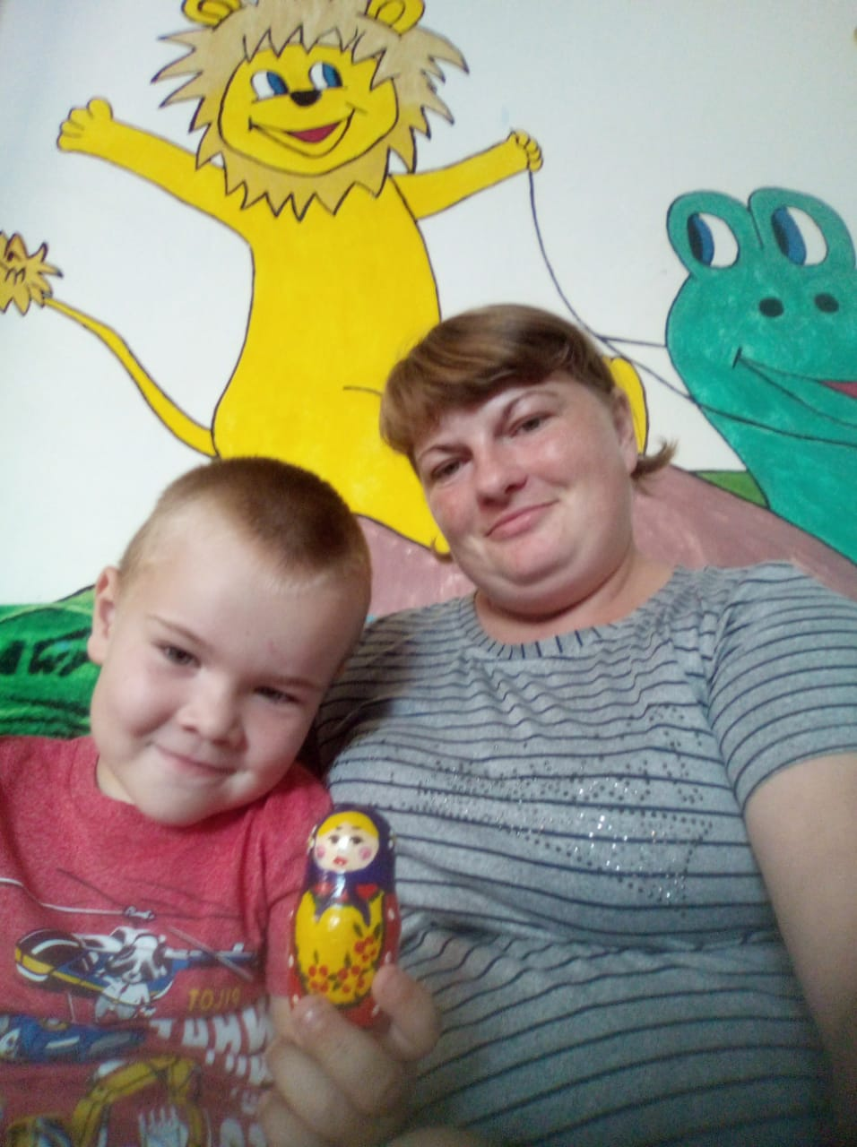
Работа с родителями
1. Помощь родителей в сборе информации: книг, альбомов, игрушек -Матрёшек для оформления Мини -Музея в группе.

Slide 14
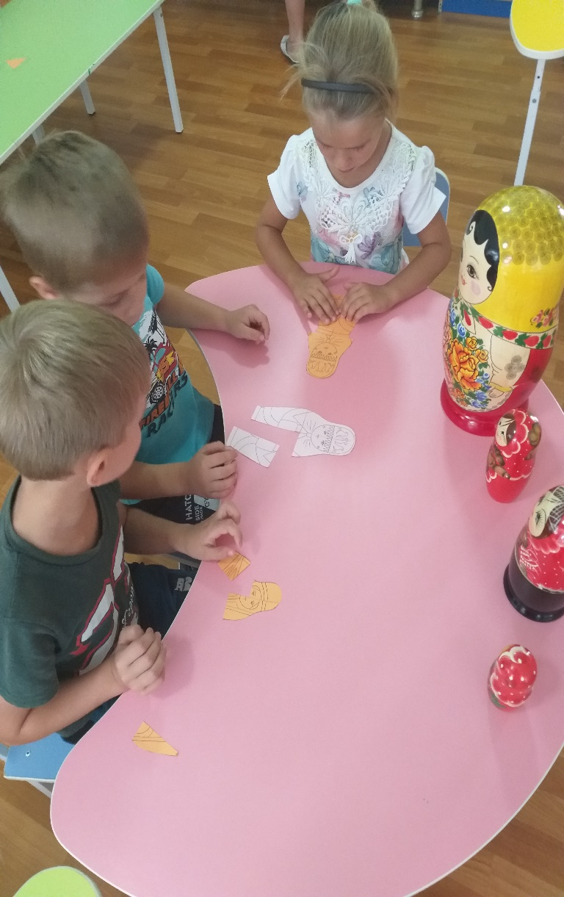
Игровая деятельность
Детям очень понравилось играть в различные игры: «Подбери матрёшку», «Разложи и собери матрёшку» Учились культуре общения (вести диалог, вежливому обращению, договариваться, уступать по игре), действовать дружно, сплочённо.

Slide 15
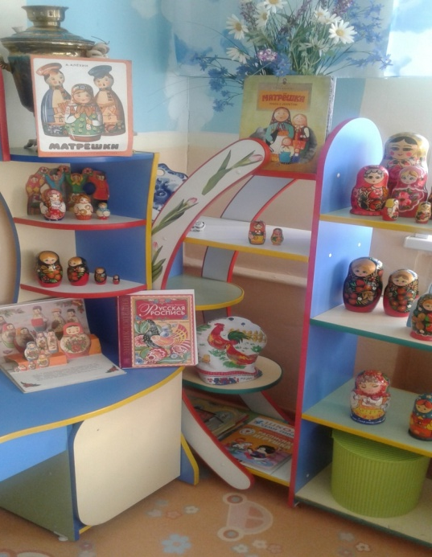
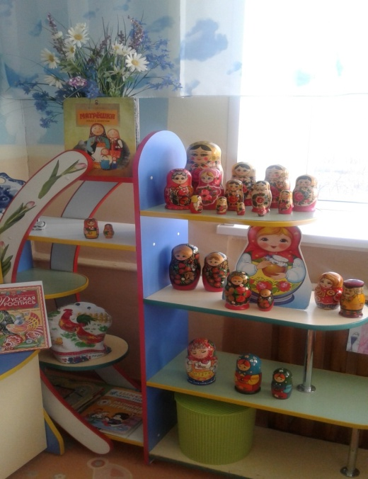
Наш Мини – Музей «Русская Матрёшка»
Родители активно приняли участие в сборе информации о Матрёшке. Принесли: Матрёшки, книги, картинки.
Мы с детьми решили создать свой музей в группе. К нам приходили ребята из других групп на экскурсию.

Slide 16
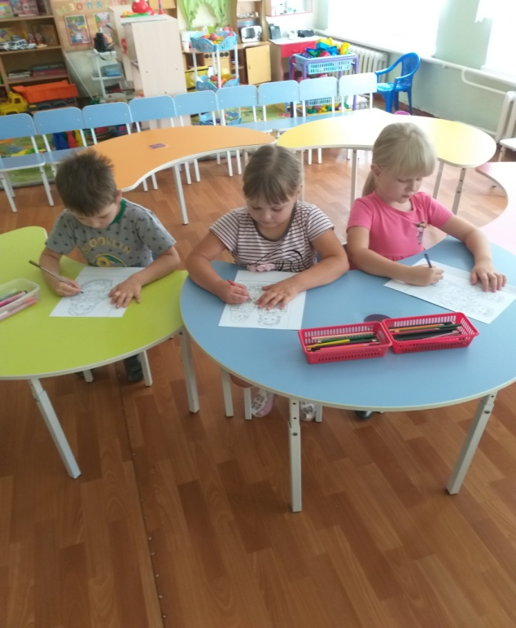
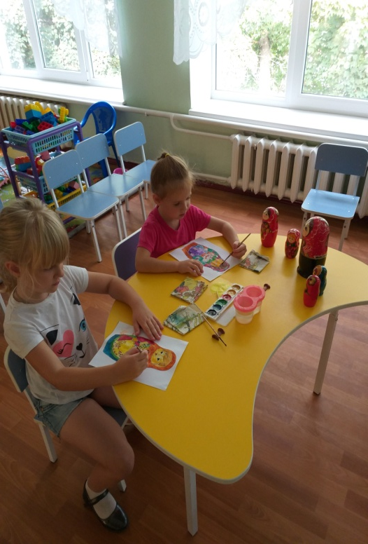
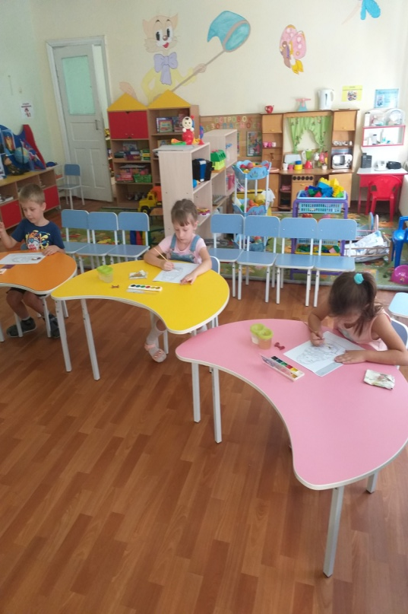
«Русская Матрёшка»

Slide 17
Результаты проекта
1.Дети узнали , что Матрёшка появилась у нас в России в 90- х годах. Название Матрёшки произошло от женского имени Матрёна. Родиной Матрёшки является Сергиев Посад. Изготавливали её из такого материала, как берёза, осина, липа, ольха; инструменты: токарный станок, резцы. Каждую фигурку полировали, грунтовали, а затем раскрашивали. Для росписи использовали гуашь, реже – акварель, масляные краски. Далее матрешек покрывали масляным лаком и сушили. Расписывали Матрёшку в разных городах по разному, у каждой Матрёшки свой наряд; расписывали в разном стиле: изображали и героев русских народных сказок. Матрёшка символизирует тепло и уют в доме.
2. Научились составлять узоры, украшать матрёшку, использовать геометрические и растительные элементы, изображать Матрёшку красивой и нарядной.
3. В процессе экспериментальной деятельности научились анализировать , делать выводы: (Дерево не тонет – плавает; железо – тонет, оно – тяжёлое; дерево легче железа).

Slide 18
Спасибо за внимание!

